Slide 1

Kertomuksellisuus mediassa
S26

Slide 2
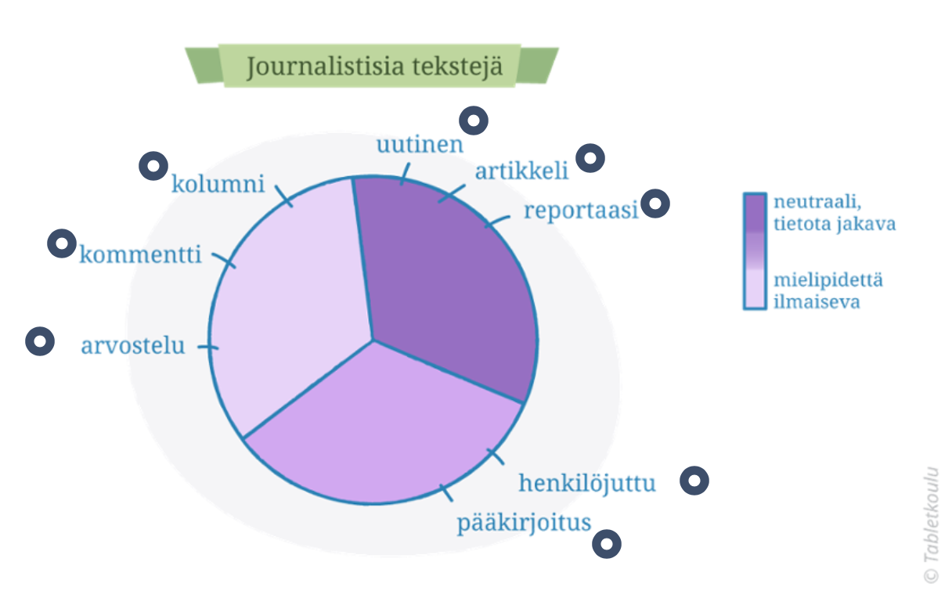

Slide 3
Kerronnan keinoja käytetään journalismissa eri syistä, esim.
vastaanottajan huomion kiinnittämiseen
vastaanottajan huomion pitämiseen tekstissä
kokemuksellisuuden saavuttamiseen
abstraktien asioiden elävöittämiseen ja havainnollistamiseen
viihdyttämiseen.

Slide 4
Kertovaa journalismia
Reportaasi kertoo ja kuvaa, millainen sen kohde on
Henkilökuva kertoo ihmisen tarinan
Uutinen kertoo, mitä on tapahtunut, mutta tarina myös houkuttelee ja tarjoaa samastumiskohteita
Digiajan uudet jutut ottavat lukijan mukaan

Slide 5
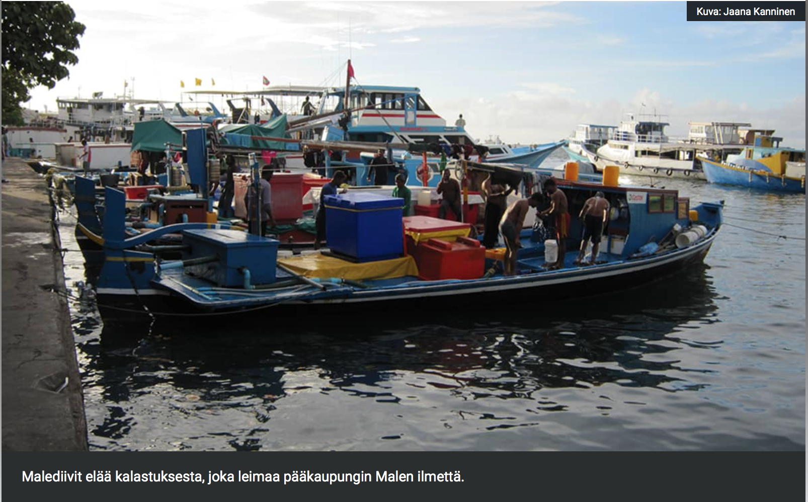
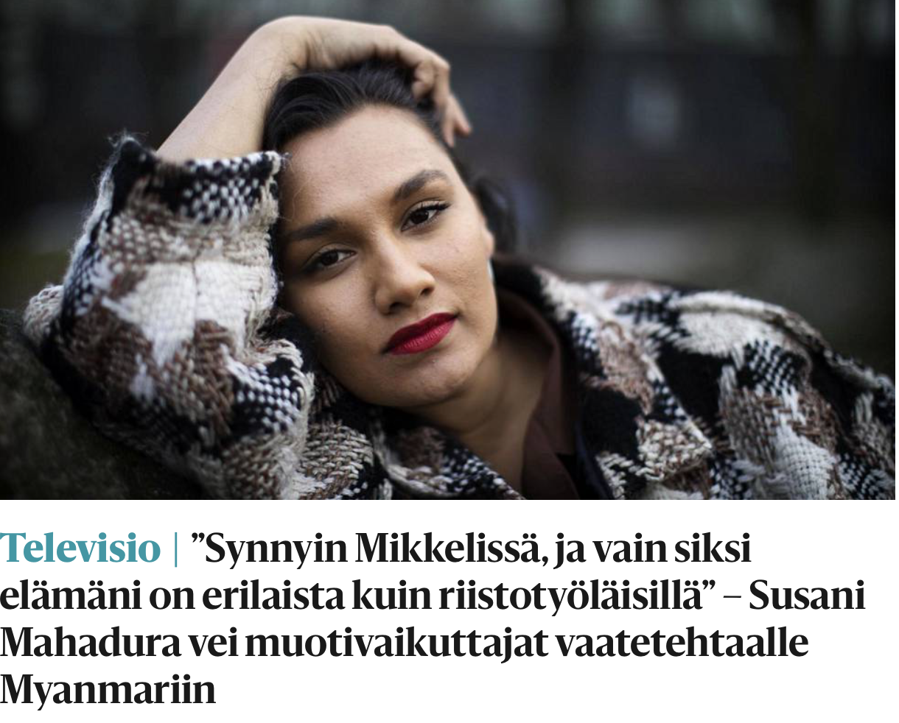
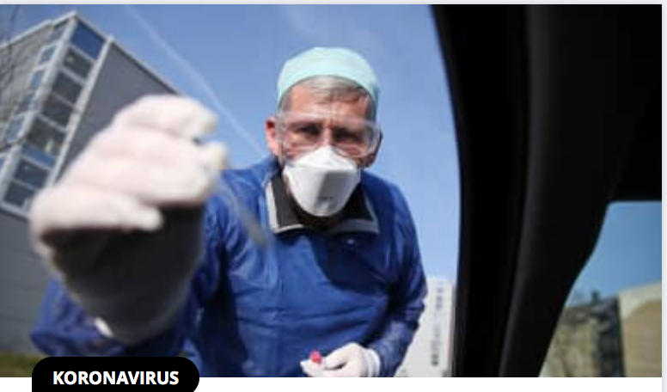
Audiovisuaalinen teksti kertoo ja havainnollistaa
Mediassa julkaistaan useita eri kuvalajeja:
  uutiskuvat,
  reportaasikuvat,
  kuvituskuvat
  henkilökuvat.

Slide 6
Multimodaalinen teksti

Slide 7
Multimodaalinen teksti
= useita ilmaisukanavia yhdistävä teksti
Multimodaalisessa tekstissä voi kirjoituksen lisäksi olla kuvia ja värejä sekä ääniä ja liikkuvaa kuvaa.

Slide 8
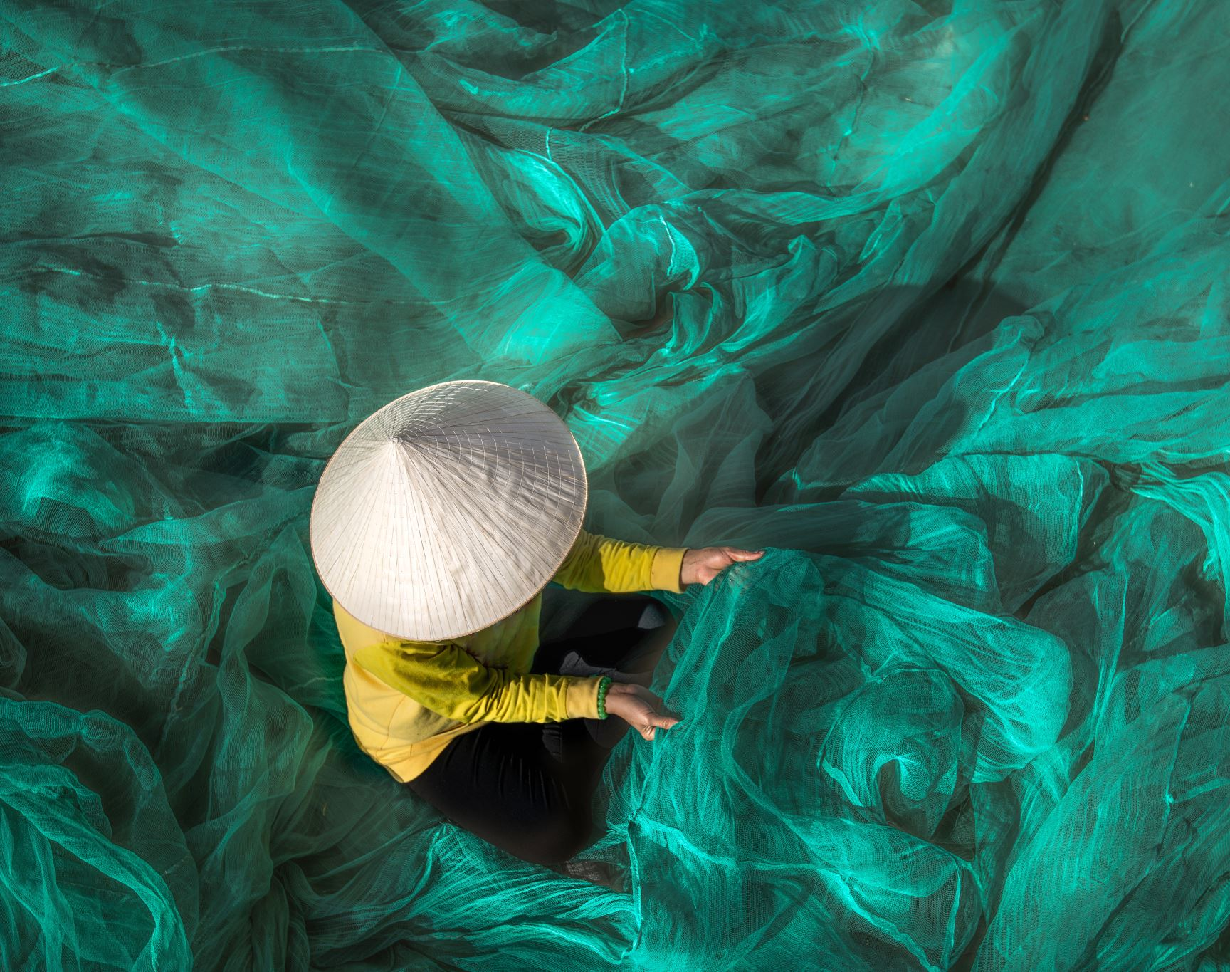
Audiovisuaalinen teksti eli elokuva, mainosvideo tai mikä tahansa muu liikkuvaa kuvaa ja ääntä hyödyntävä teksti kertoo ensisijaisesti näyttämällä.

Slide 9
Muista aina konteksti!
Kuka tehnyt?
Mikä kohderyhmä?
Missä julkaistu?
Milloin julkaistu?
Mihin liittyy? Miksi tehty?

Slide 10
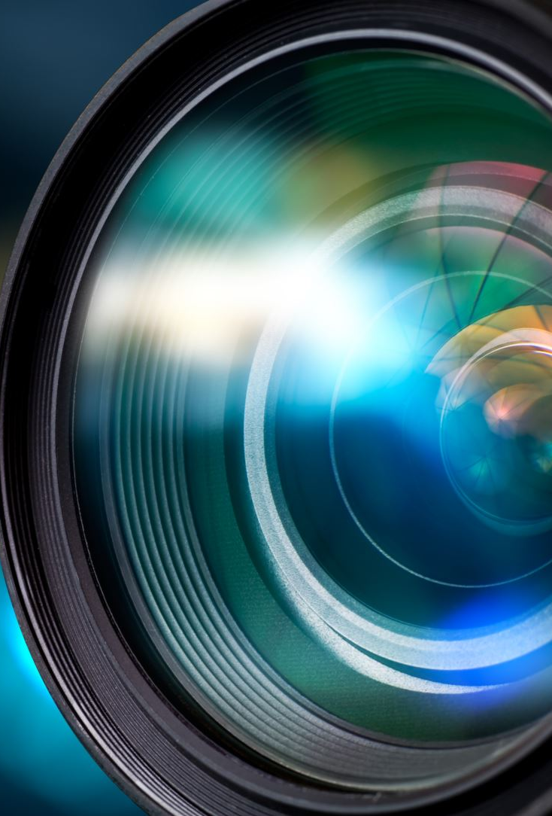
audiovisuaalisen tekstin ilmaisutapoja
kuvasuunnittelu,
kuvan koko,
rajaus
kuvakulma,
kameran liike,
leikkaus
äänimaailma

Slide 11
Kuvasuunnittelu tarkoittaa kaikkea sitä, mitä kamerassa näkyy.
Lavastus: Lavastus voi olla studiolavastus tai aito paikka, esimerkiksi katu.
Valaistus: Valoilla kohdistetaan huomio johonkin ja vastaavasti jätetään osa asioista varjoon. Valolla saadaan esimerkiksi näyttelijän silmiin eloa.
Puvustus ja maskeeraus: Puvuilla ja maskilla luodaan ajankuvaa. Ne kuvastavat henkilöä, hänen persoonaansa ja tunnetilojaan.
Näyttelijöiden ja muiden kuvassa näkyvien, esimerkiksi eläinten ja autojen, paikat ja liikkeet.

Slide 12




Kuvakoko
Kuvakokoja ovat
yleiskuva,
kokokuva,
puolilähikuva,
lähikuva
ja erikoislähikuva.
Usein yleiskuva esittelee tapahtumapaikan ja lähikuvilla näytetään henkilöiden reaktioita.
Erikoislähikuva näyttää vain osan ihmisestä, esimerkiksi vain silmät. Se korostaa yksityiskohtia ja rajaa kaiken muun pois.

Slide 13
kuvakulma
Kuvakulma tarkoittaa kameran asentoa suhteessa kuvattavaan. Esim. suoraan edessä samassa tasossa kuin kuvattava tai tämän ylä- tai alapuolella.
  Suoraan edestä otettu kuva antaa mahdollisuuden tuoda kuvatut lähelle katsojaa. Mitä vinompi kuvakulma on, sitä etäämmälle katsoja jää kuvatusta.
  Kun kuva on otettu ylhäältä niin sanotusta lintuperspektiivistä, sen katsoja ikään kuin hallitsee kuvaa.
  Jos taas kuvattu nähdään alhaalta niin sanotusta sammakkoperspektiivistä, se tuntuu hallitsevan katsojaa.
  Silmien tasolta otetun kuva on neutraali ja katsojan ja kohteen suhde on tasa-arvoinen.

Slide 14
Kompositio eli sommittelu
Kompositio eli sommittelu tarkoittaa kuvassa olevien elementtien eli muotojen ja värien asettelua ja ryhmittelyä.
Jos kohde on kuva-alan reunalla, saadaan kuvaan enemmän jännitettä verrattuna siihen, että kohde olisi täsmälleen keskellä kuva-alaa.

Slide 15
kameran liike
Kamera voi pysyä paikallaan tai liikkua.
  Panorointi tarkoittaa, että kamera liikkuu vaakasuunnassa ja tilttaus pystysuunnassa. Zoomatessa kamera ei liiku, vaan kameran objektiivilla mennään kuvattavan lähelle.
Kamera-ajossa kamera liikkuu. Kamera voi esimerkiksi liikkua henkilön tahdissa tai lentää tapahtumapaikan yli.
Subjektiivinen otos tarkoittaa kameran liikettä, joka antaa vaikutelman, että tapahtumat näytetään päähenkilön silmin.
Käsivarakuvauksessa kuva heiluu kuvaajan käden liikkeiden mukana. Tämä luo elokuvaan intiimiä ja kotikutoisen rosoista tunnelmaa.

Slide 16
Leikkaus
Leikkaus tarkoittaa sitä,
miten usein ja millaisessa rytmissä kuvat tai otokset vaihdetaan toisiinsa. Katsoja yhdistää näkemänsä kuvat tarinaksi.
Otos on kameran ilman keskeytyksiä kuvaama jakso.
Montaasi tarkoittaa nopeasti vaihtuvien kuvien jaksoa, joka näyttää esimerkiksi ajan kulua.
Leikkauksella voidaan esittää takaumia ja ennakointeja.

Slide 17
Ääni
Elokuvan äänimaailmaan kuuluvat henkilöiden puhe, musiikki ja äänitehosteet. Kaikki ne suunnitellaan elokuvan maailmaan sopiviksi.
Musiikki vaikuttaa elokuvan tunnelmaan.
Äänitehosteet tarkoittavat kaikkia kuvaan liittyviä ääniä, kuten askelten kopinaa tai oven pamahdusta.

Slide 18
Erikoistehosteet
Erikoistehosteilla luodaan elokuvaan asioita, jotka olisivat mahdottomia tai hankalia toteuttaa.
Erikoistehosteilla saadaan aikaan esimerkiksi näyttäviä räjähdyksiä ja tulipaloja tai vaikuttavia sääilmiöitä.

Slide 19
Mitä eri elementeillä voidaan tehdä?
KUVA antaa tietoa, havainnollistaa tai huvittaa…
  kuvakulman valinta korostaa tai häivyttää
  sommittelu korostaa tai häivyttää
GRAAFISET ELEMENTIT antavat tietoa, havainnollistavat…
MUSIIKKI luo tunnelmaa.
VALOT ja VÄRIT korostavat ja häivyttävät, luovat tunnelmaa…
ERIKOISTEHOSTEET lisäävät vaikuttavuutta, draamaa, luovat tunnelmaa
ÄÄNET havainnollistavat ja luovat tunnelmaa.
KOHTAUS kertoo.
  kohtausten rytmi ja leikkaus vaikuttavat tarinan rytmiin ja tunnelmaan.

